Slide 1
RFX– Guida Fornitore
Offer Solution Services:
Email: esourcing@sourcingsupport.de
Phone +49 211 969 4747

Slide 2
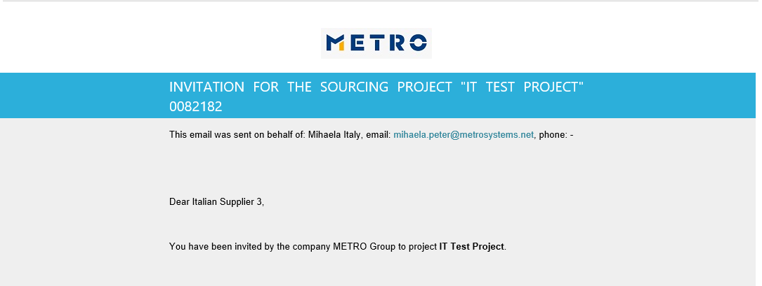
Introduzione
Sei stato invitato a partecipare a una gara Metro Per inviare i tuoi prezzi, utilizzerai il software di eSourcing L'applicazione eSourcing è accessibile tramite il portale Metro Link Plus Per qualsiasi domanda tecnica che riguarda la piattaforma si prega di contattare Process Consulting Offer Solutions E-mail: esourcing@sourcingsupport.de Telefono: +49 211 969 4747

Slide 3
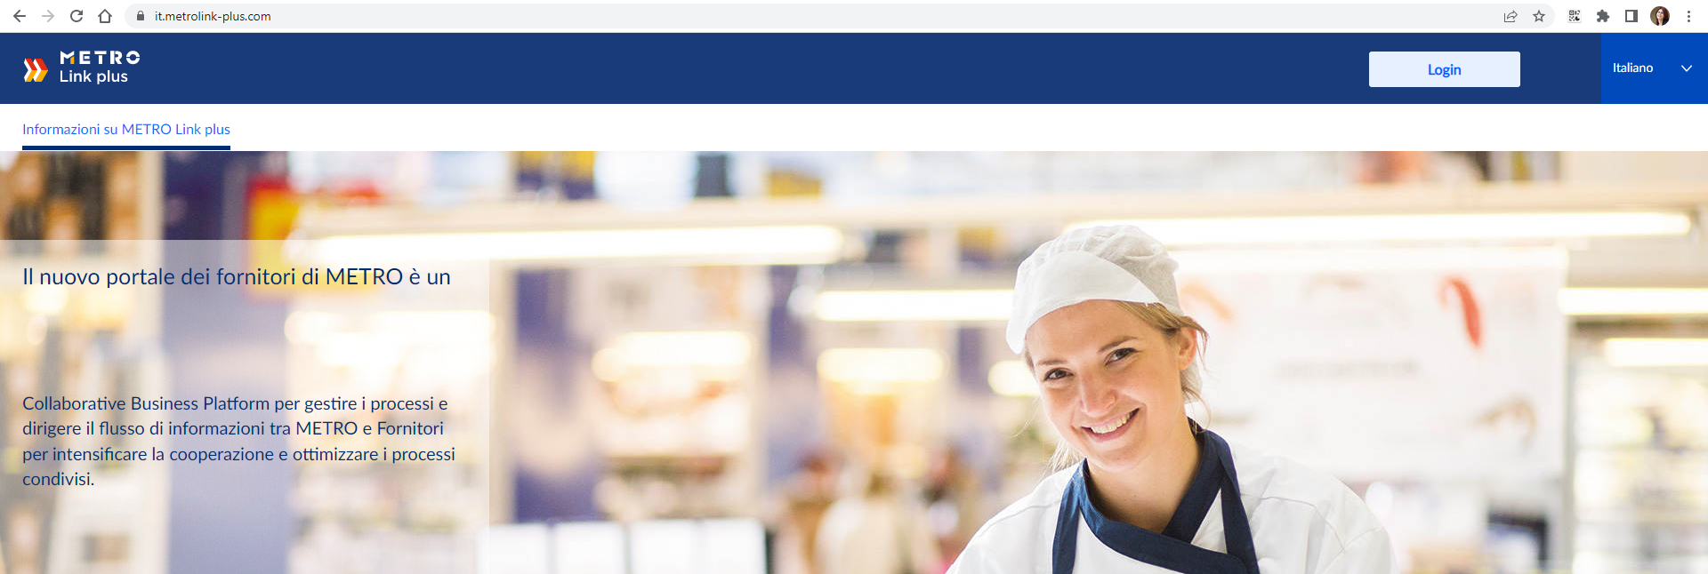
eSourcing Login via Metro Link Plus
Sei la stato invitato a partecipare a una gara da MCC Italy si prega di accedere a eSourcing tramite Metro Link Plus
https://it.metrolink-plus.com/
Nel caso in cui non ai ancora un account in Metro link plus, riceverai un’email di invito per registrarti.
Una volta effettuata la registrazione, e approvata da Metro, avrai la possibilità di accedere.
Con Metro Link Plus, la tua azienda avrà la possibilità di avere accesso a più applicazioni contemporaneamente.
Notes:
-It is possible, to define the desired language at the login page

Slide 4
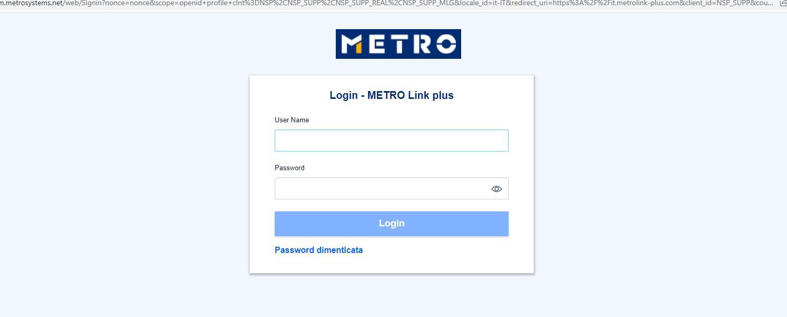
eSourcing Login via Metro Link Plus
Il Login richiederà prima una password, e nel secondo passaggio un'autenticazione a due passaggi Login/Username: il tuo indirizzo email Password: la tua password personalizzata che è stata impostata durante la registrazione Se accedi per la prima volta, dovrai impostare la verifica in 2 passaggi. Se hai dimenticato la password, utilizza la funzionalità Password dimenticata per richiederne una nuova.
Notes:
-If you have login problems, the system will send a new generated password

Slide 5
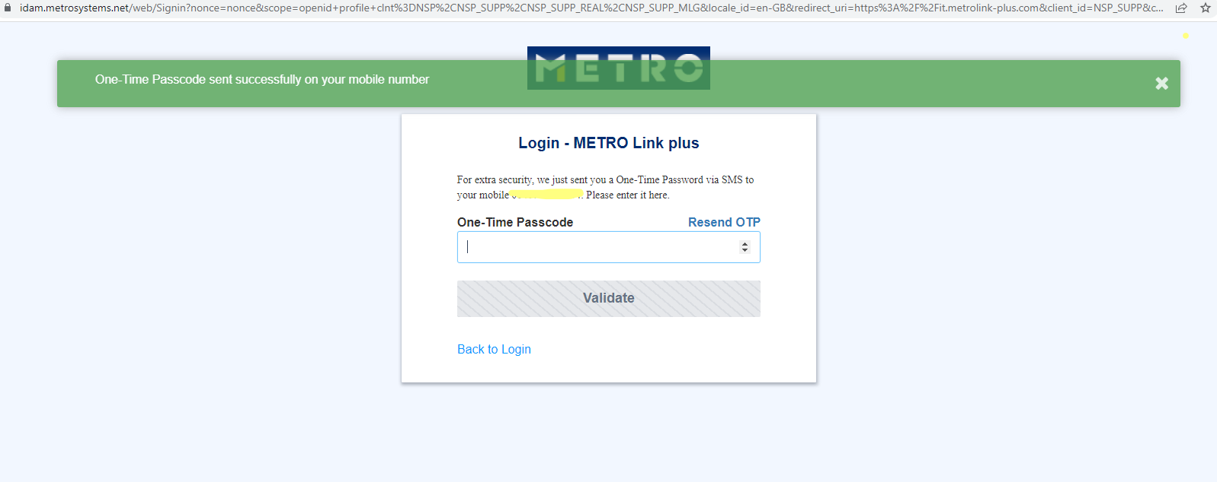
eSourcing Login via Metro Link Plus
Per motivi di sicurezza la verifica in 2 passaggi e obbligatoria. Se e stata impostata riceverai un codice ( via SMS oppure Authentication App) per accedere.
1
2
3

Slide 6
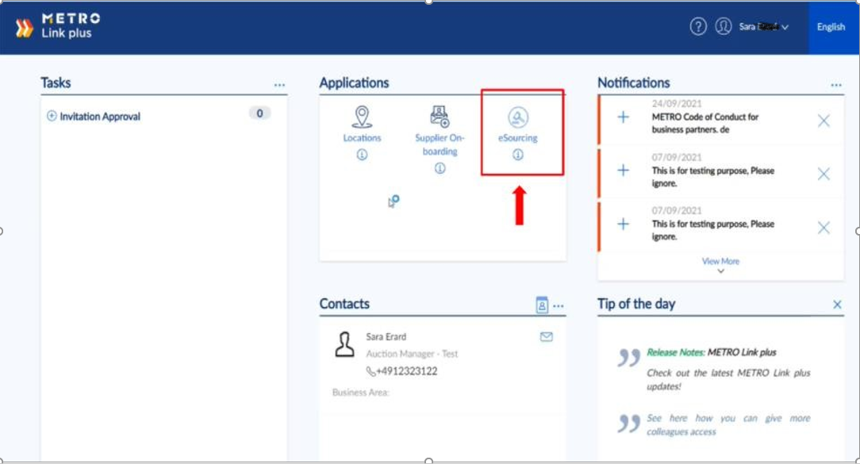
eSourcing Login via Metro Link Plus
Una volta fatto l’accesso a Metro Link Plus, fai clic sull'icona eSourcing per accedere alla piattaforma di gara online

Slide 7
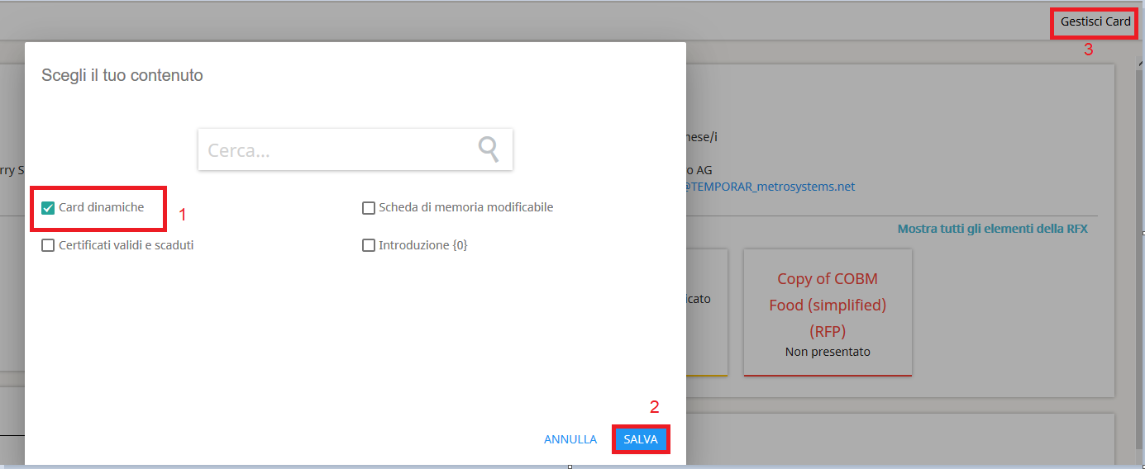
Il primo accesso alla piattaforma
Solo per il primo accesso ha la possibilità di scegliere il «contenuto» che compare in automatico. Si consiglia di Spuntare «+++Dynamic Cards» (1) premere «Applica» (2) per vedere il progetto al quale è stato invitato sulla prima pagina e poter accedere più facilmente.
È possibile modificare le card impostate premendo il tasto «Gestisci card»(3)

Slide 8
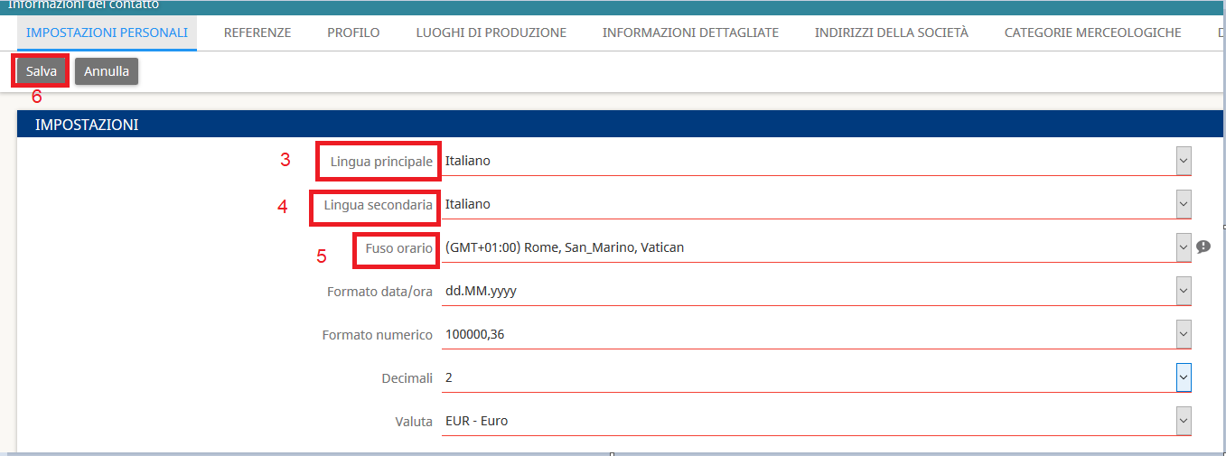
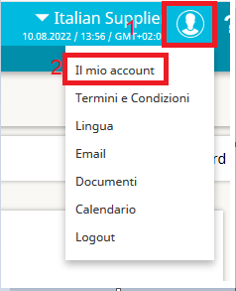
Come ipostare le informazioni personali
Andando con il cursore in alto a destra sul nome(1), si apre una tendina, cliccando su «Il mio account» (2) è possibile personalizzare le impostazioni dell’account.
Per ricevere le mail automatiche in Italiano, impostare «italiano» (3,4).
Si consiglia di verificare anche il Fuso orario (5) per essere certi che le informazioni ricevute sull’orario di inizio sono corrette. Cliccare Salva (6)
Notes:
You have 3 options to find projects where you have been invited to:
-Please click on „Auction-Project list“ module to find the list of all projects where you have been invited to.
-Click on “SynerSpace” under Favorite apps Auction
-You can also find the projects, where you are invited at: „Thinks going on“ or „next tenders / auctions“
In the project list you can find useful information like project duration, project leader or number of suppliers
There is also the possibility to filter all projects. (For example: internal classification, BU, or project leader)

Slide 9
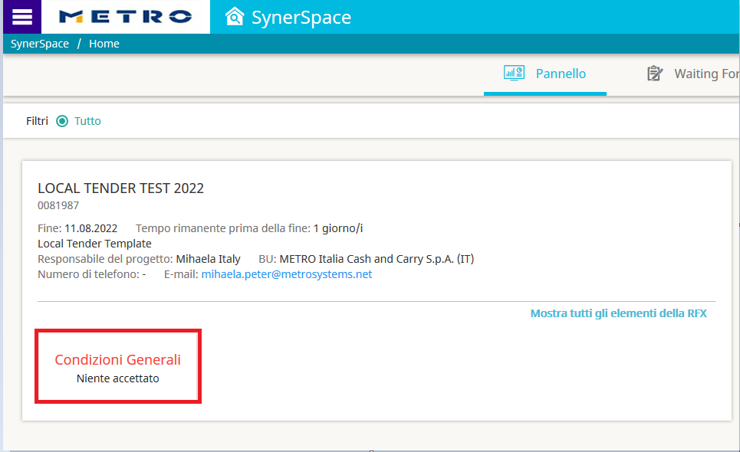
Come accedere al progetto
Se le Dynamic Cards sono state impostate, la RFP pubblicata alla quale è stato invitato, si vedrà sulla prima schermata in eSourcing.
cliccare su Dati generali per accedere.
Notes:
In the project list you can find useful information like project duration, project leader or number of suppliers
There is also the possibility to filter all projects. (For example: internal classification, BU, or project leader)

Slide 10
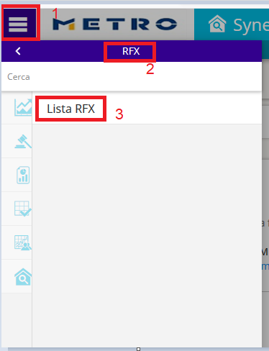
Come accedere al progetto
Se il progetto RFP non si vede sulla dashboard, accedere premendo il tasto Menu in alto a sinistra (1), RFX (2), Lista RFX (3) e Apri (4).
Il progetto è visibile solo se è stato pubblicato dal Buyer.
Se è certo che il progetto al quale è stato invitato è stato pubblicato, ma non lo vede in questa schermata, contatti il Buyer oppure il team di Offer Solution Services

Slide 11
Come accettare le Condizioni Generali
Per poter partecipare alla RFP bisogna accettare i documenti che sono stati impostati dal Buyer come «condizioni generali».
Premere sul documento (1) per scaricarlo e leggerlo. Spuntare la casella davanti al documento (2), spuntare la casella che conferma di aver letto le condizioni di partecipazione (3) e premere il tasto Accetta (4)
Attenzione!!! Se sono presenti più documenti, bisogna scaricarli tutti e spuntare le caselle davanti ad ognuno di loro. Questi documenti si accettano solo la prima volta che si accede al progetto.
3
4
2
1

Slide 12
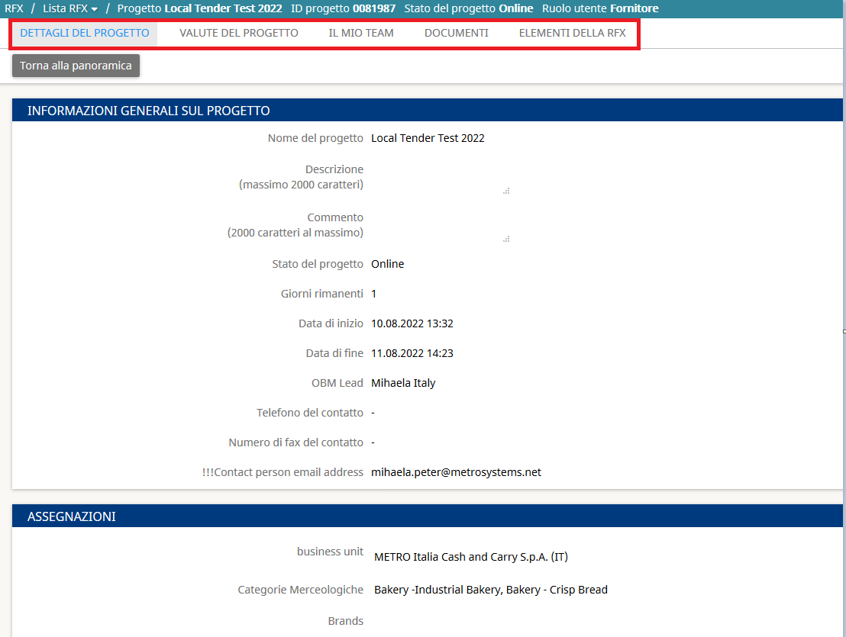
Le Informazioni del progetto
Se i documenti sono stati accettati correttamente avrà accesso completo alla RFP e quindi ai seguenti Tab:
Dettagli del progetto
Valute del progetto
Il mio team (altri colleghi della Sua compagnia invitati)
Documeti ( altri documenti che riguardano l’asta e gli articoli)
Elementi della RFX

Slide 13
Come inserire i valori
Per aggiungere le sue offerte di prezzo bisogna cliccare su «Elementi della RFX»(1) e «Inserisci Valori» (2)
Attenzione!!! Per avere la possibilità di inserire i valori lo «stato del progetto» deve essere Online oppure Esteso. Se è in una modalità diversa da quella indicata, controllare la data di scadenza.
1
2

Slide 14
Come inserire i valori
Le offerto di prezzo devono essere inserite nella colonna «Price Per Unit» (1), «Salvare come bozza» (2) e «Pubblica tutte le schede» (3) che consente di inviare l’offerta di prezzo al Buyer.
Fino a quando il progetto è on line, è possibile modificare i prezzi già pubblicati, rientrando in questa pagina, modificando e pubblicando nuovamente.
Attenzione!!! Per inserire un prezzo con decimale bisogna usare la virgola sulla tastiera e non il punto.

Slide 15
Contattaci
per supporto nell’utilizzo della piattaforma eSourcing, contattare Offer Solution Services Team
Email: esourcing@sourcingsupport.de
Telefono: +49 211 969 4747 (Inglese)
Lunedi. – Giovedi 08:00 to 18:00
Venerdi: 08:00 to 16:00

